Slide 1
Projeto 2

Slide 2
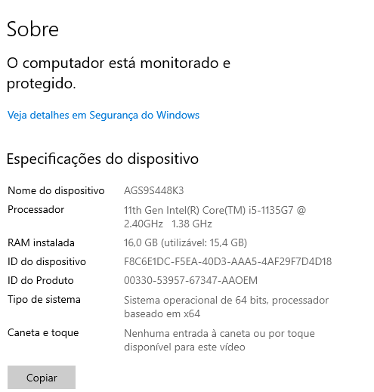
Configurações do Computador

Slide 3
Metodo e classes utilizadas
Python 3.9
Pip 3
Anytree package
Graphviz
Csv

Slide 4
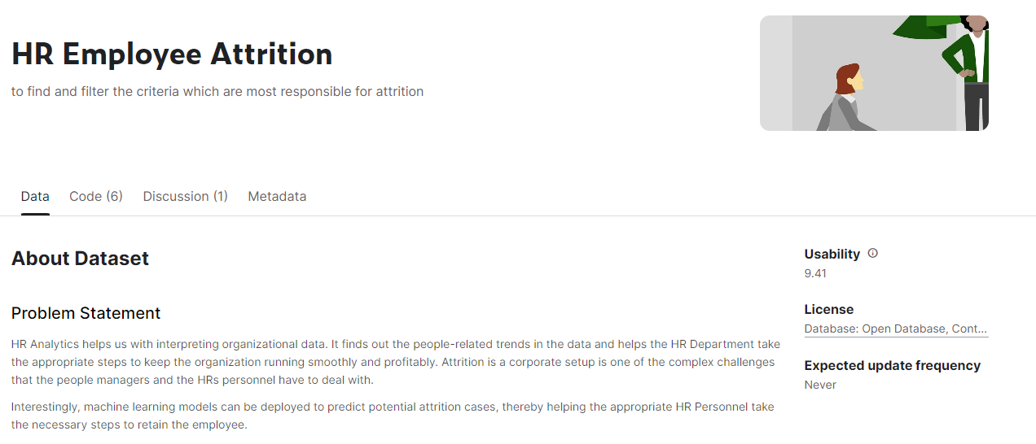
Base de dados:
https://www.kaggle.com/datasets/itssuru/hr-employee-attrition

Slide 5
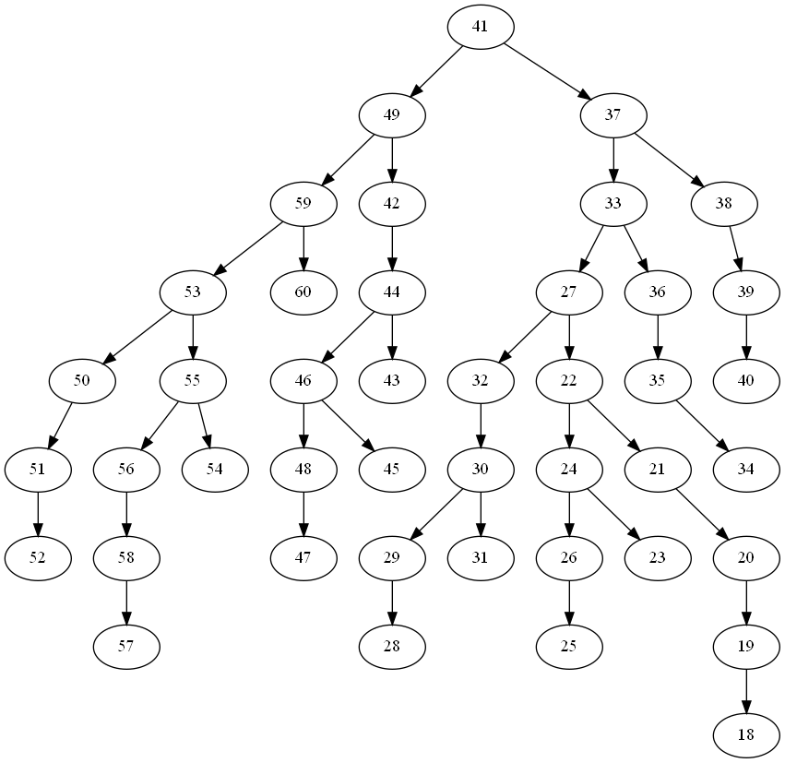
Arvore Binaria de Busca
Altura: 8

Slide 6
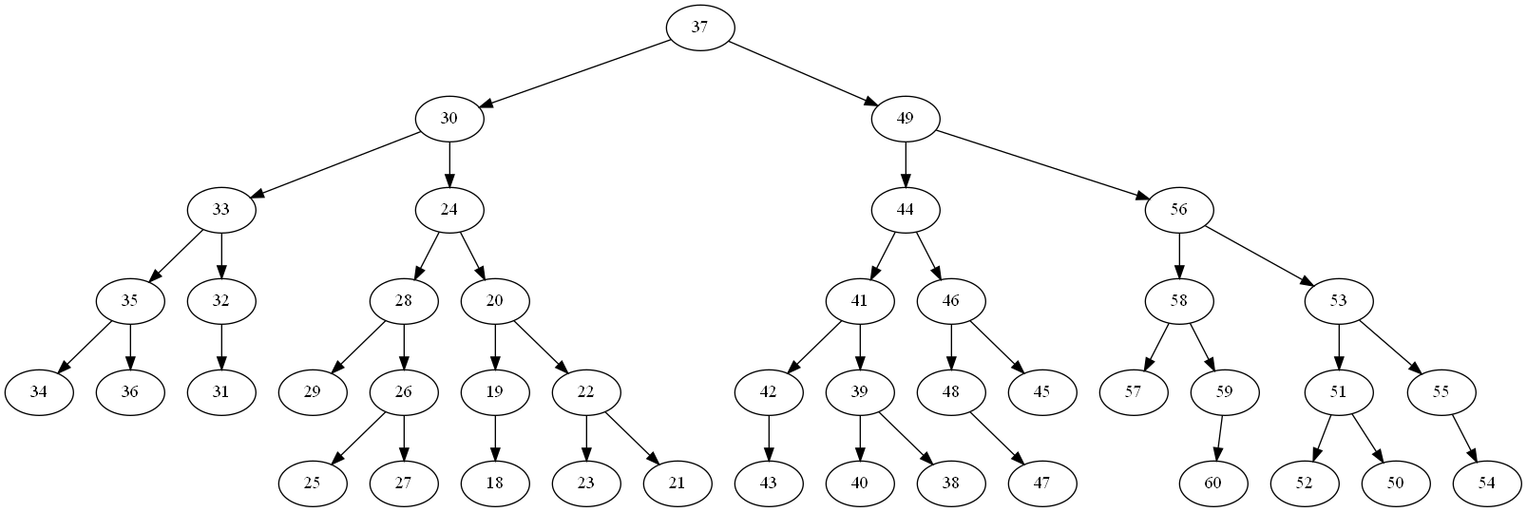
Arvore AVL
Altura: 6

Slide 7
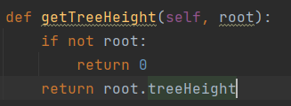
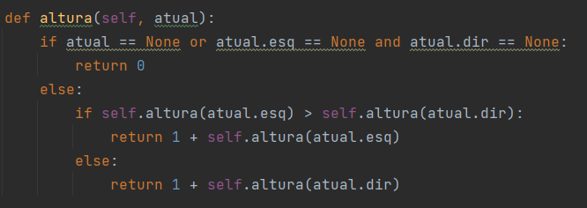

Altura das Arvores
AVL = 6
Busca = 8

Slide 8
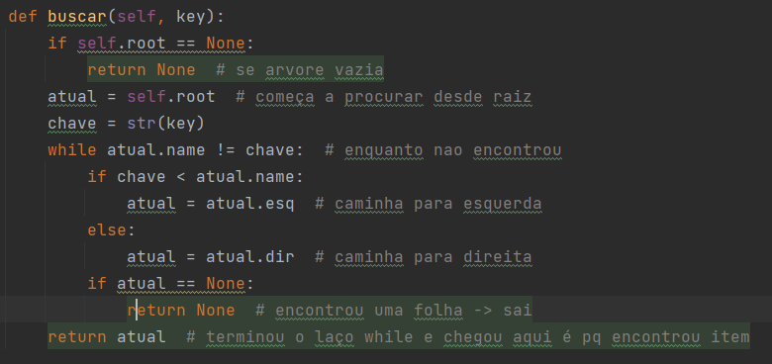
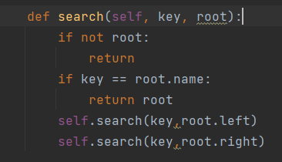
Busca
AVL
Busca

